Slide 1
基于位置敏感探测器的微弱光电流检测系统
《光电技术》— 光电检测系统专题

Slide 2
系统设计理论
系统硬件电路设计
系统软件设计
系统测试与优化
《光电技术》— 光电检测系统专题

Slide 3
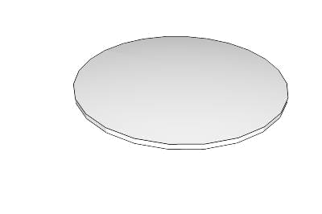
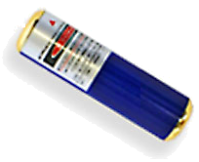
系统设计理论
《光电技术》— 光电检测系统专题
非接触式距离测量
激光光束准直
光电跟踪
精密光学准直
聚焦面
PSD
目标物体
透镜
光源
PSD典型应用示意图

Slide 4
《光电技术》— 光电检测系统专题
位置敏感探测器
PSD光谱响应范围宽，在毫瓦功率激光照射下可产生数百微安光电流，随着光强减弱，输出电流大小随之减小甚至只有数纳安。当PSD处于弱光照射时，由于噪声的干扰想要准确的获得目标光斑的中心位置和运动轨迹并不容易。
微弱电流检测技术
国内外设计生产微弱电流计的厂商及其产品主要有KEITHLEY的610C、617、642、6430和6517，ADVANTEST的R8240和8340，高联的6520以及南京大学的ND-501等。

Slide 5
《光电技术》— 光电检测系统专题
设计思路：微弱信号先经过专门的弱检仪器处理，再送到计算机进行后续处理。
技术指标：
微小位移检测范围：10mm
分辨率： 1μm
数据读出时间： <0.01s
显示方式： 计算机界面显示。
设计内容：
分析探测器及微弱电流检测电路的噪声特点；
设计微弱电流检测模块；
设计数据采集及传输模块；
编写上位机软件；
调试系统，测量数据并进行软件优化处理；
分析测量结果。

Slide 6

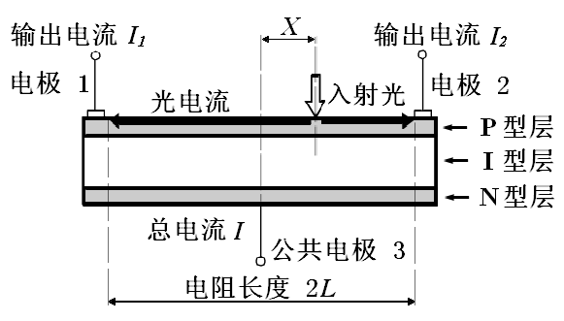
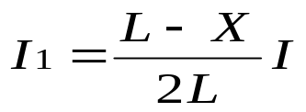
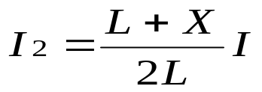
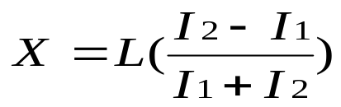
PSD的工作原理
《光电技术》— 光电检测系统专题
PSD工作原理图

Slide 7
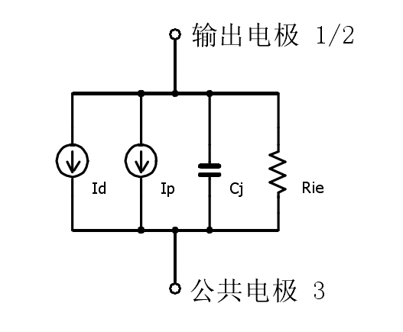
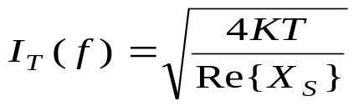

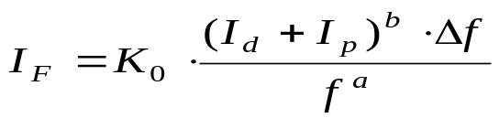
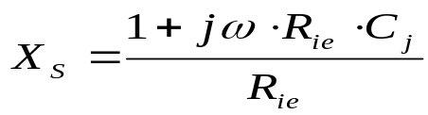
PSD的噪声分析
《光电技术》— 光电检测系统专题
热噪声
散粒噪声
PSD噪声模型图
闪烁噪声
等效阻抗

Slide 8
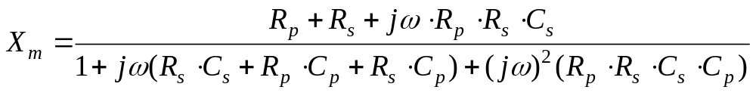
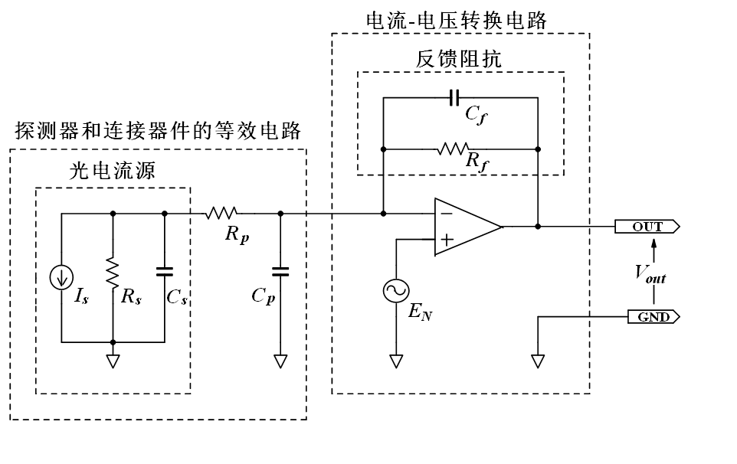
微弱电流检测的噪声分析
《光电技术》— 光电检测系统专题
探测器和连接器件的等效输入阻抗：
微弱电流检测等效电路图

Slide 9


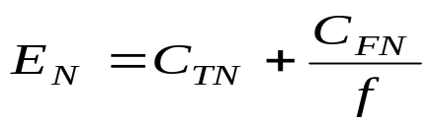
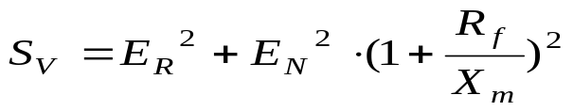
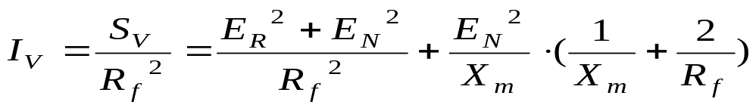
电阻反馈式电流-电压转换电路
《光电技术》— 光电检测系统专题
输出电压
由反馈电阻产生的噪声电压功率谱密度
运算放大器的输入参考噪声
总噪声电压功率谱密度
噪声电流功率谱密度

Slide 10
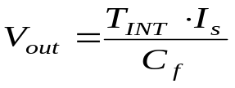
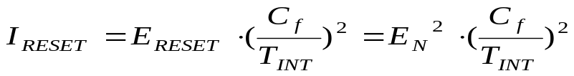
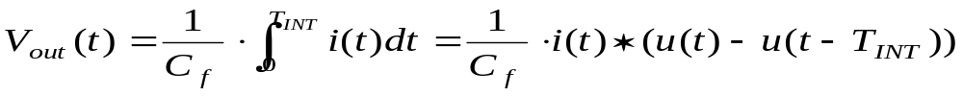
电容反馈式电流-电压转换电路
《光电技术》— 光电检测系统专题
输出电压
复位状态下，噪声电流的功率谱密度
积分状态下，输出电压可表示为
对上式进行拉普拉斯变换可得
噪声电流的功率谱密度

Slide 11
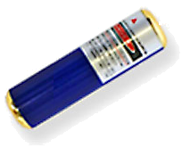
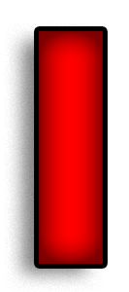





系统硬件电路设计
《光电技术》— 光电检测系统专题
PC机
积分放大
ADC
光源驱动
光源
PSD
信号调理
MCU
USB
POWER
系统硬件结构功能框图

Slide 12
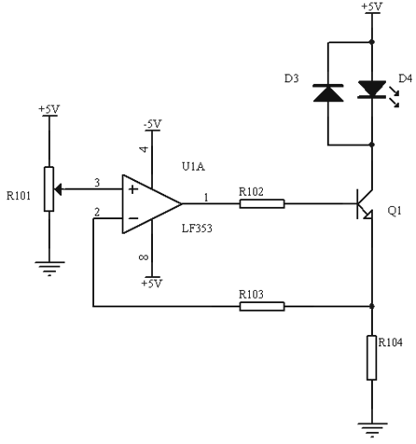
光源及其驱动
《光电技术》— 光电检测系统专题
光源：波长650nm
一字型光斑
输出功率<5mW
驱动：由电压-电流转换电路和电流放大电路组成。
当驱动电流低于激光器阈值电流(10mA)时，激光器发出较弱的荧光（光照度<2lx）。
光源驱动单元电路图

Slide 13
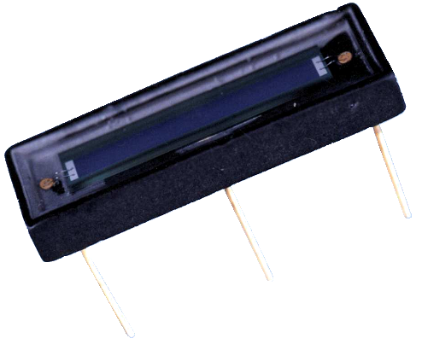
PSD—HY1315
《光电技术》— 光电检测系统专题
有效光敏面：1.3*15mm²
位置分辨率：0.1μm
光谱响应范围：380~1100nm
HY1315探测器实物图

Slide 14
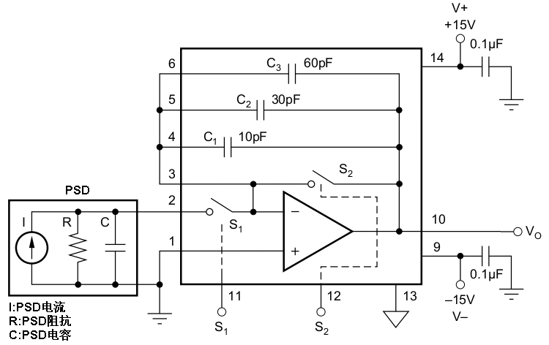
积分放大单元设计
《光电技术》— 光电检测系统专题
IVC102精密积分放大器优点：
片上集成精密积分电容
增益可调
低输入偏置电流（750fA）
低非线性度（0.005%）
IVC102输入等效电路图

Slide 15
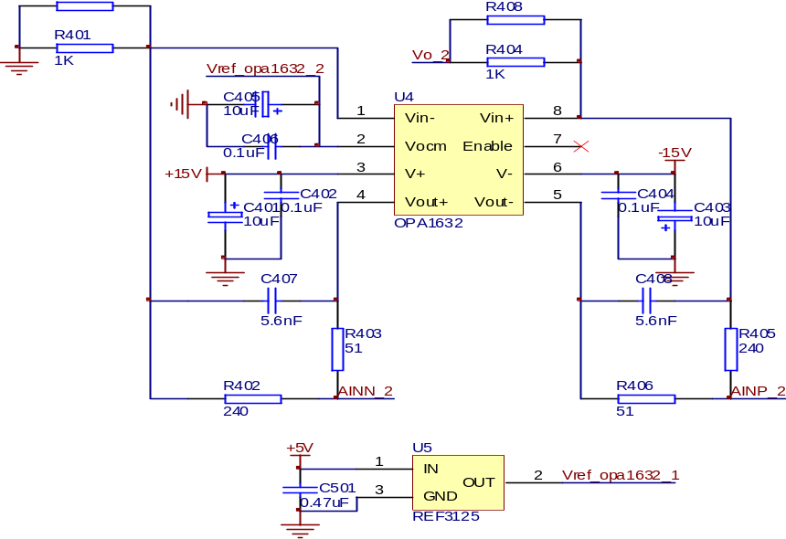
信号调理单元设计
《光电技术》— 光电检测系统专题
功能：
调理电压极性
作为ADC的缓冲级
组成：
OPA1632全差分运放
REF3125 2.5V精密电压基准源
信号调理单元电路图

Slide 16

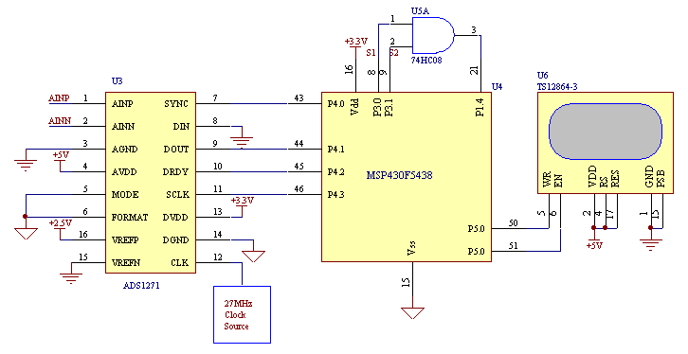
信号采集单元电路设计
《光电技术》— 光电检测系统专题
nA级电流信号
24bit ADC
MSP430F5438 MCU
信号采集单元电路图

Slide 17
系统软件设计
《光电技术》— 光电检测系统专题
系统底层软件设计
上位机应用软件设计

Slide 18
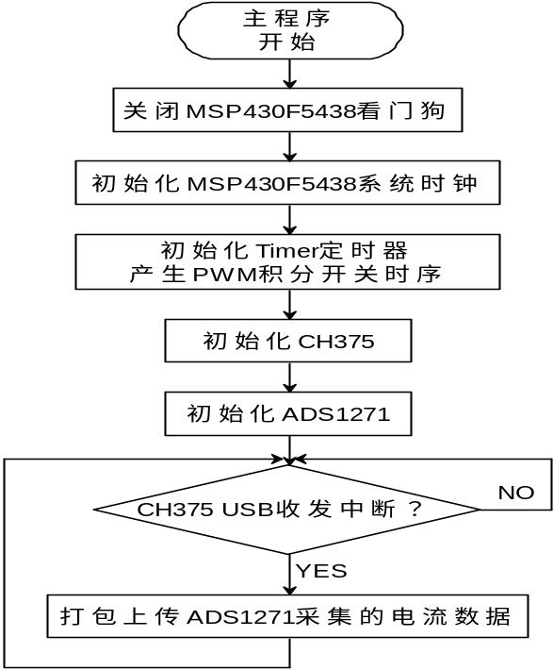
系统底层软件设计
《光电技术》— 光电检测系统专题
积分开关时序程序
ADC驱动程序
USB通信驱动程序
主程序流程图

Slide 19
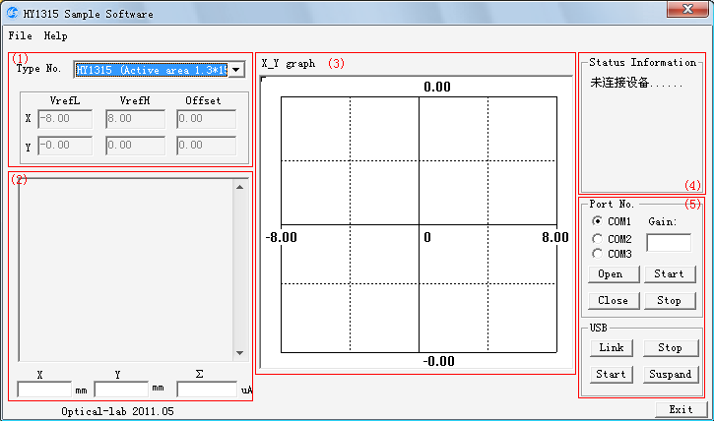
上位机应用软件设计
《光电技术》— 光电检测系统专题
人机界面
通信接口
数据处理
绘图功能
应用软件界面图

Slide 20
系统测试与优化
《光电技术》— 光电检测系统专题
积分放大部分测试
信号调理与数据采集部分测试
弱电流测量性能
位置测量性能

Slide 21
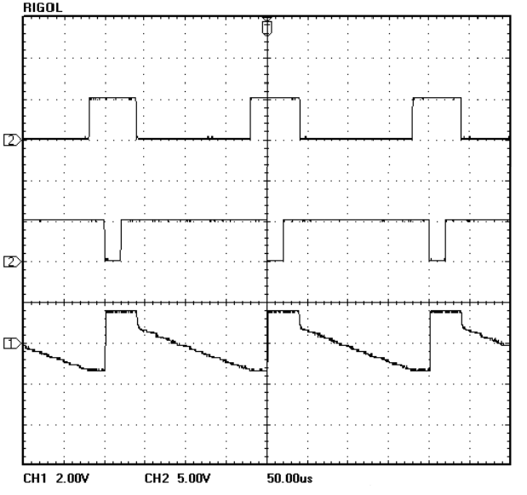
积分放大部分测试
《光电技术》— 光电检测系统专题
积分周期5ms，跨导增益 50MΩ
噪声电压低于0.03%
700nA输入电流积分图

Slide 22
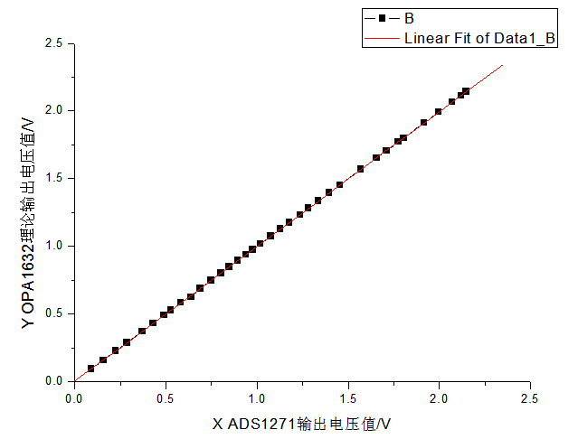
信号调理与数据采集部分测试
《光电技术》— 光电检测系统专题
拟合公式：
线性关系系数达0.99999
信号调理与数据采集部分数据拟合图

Slide 23
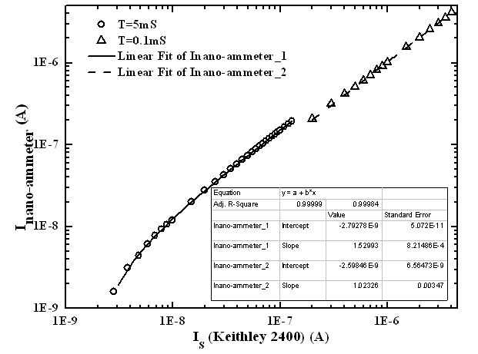
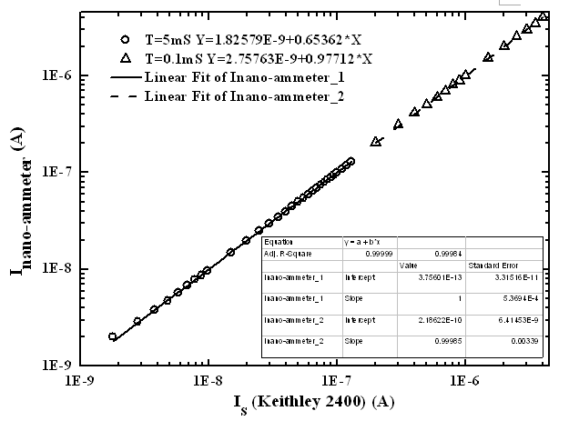
弱电流测量性能
《光电技术》— 光电检测系统专题
在1nA~4μA的范围内，良好的线性度，分辨率约0.5nA
弱电流测量数据拟合图
软件修正后数据拟合图

Slide 24
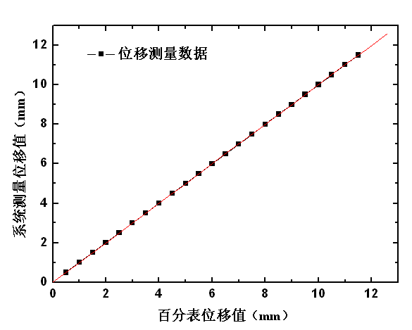
位移测量性能
《光电技术》— 光电检测系统专题
量程12mm
良好的线性度
分辨率约为2μm
系统位移测量数据拟合图

